Slide 1
GRPC Bidirectional Streaming
By Muhammad Rizky Anditama

Slide 2
gRPC
01
Contoh Implementasi
02
Table of contents
Implementasi Server
03
Implementasi Client
04

Slide 3
01
gRPC

Slide 4
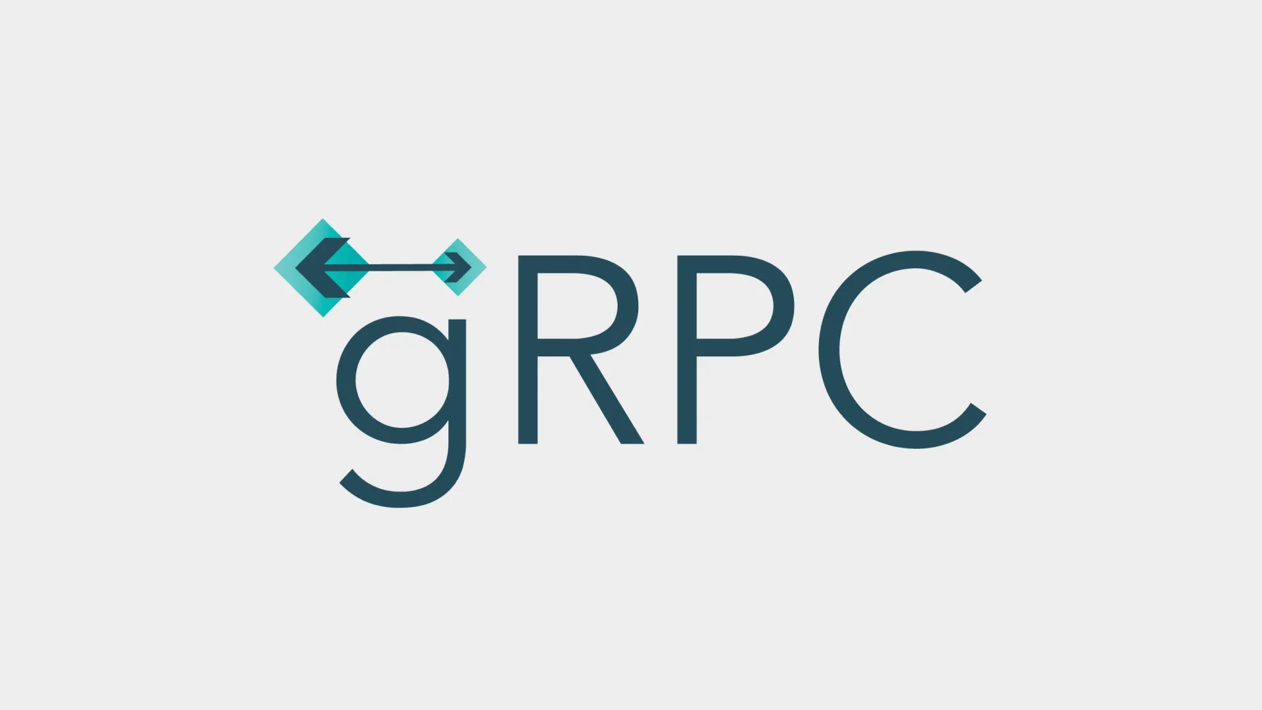
gRPC
gRPC adalah RPC yang dikembangkan oleh Google dan bersifat open source. RPC atau Remote Procedure Call adalah mekanisme komunikasi antar client-server yang dibuat berdasarkan function call.

Slide 5
Kenapa gRPC?
gRPC memiliki kelebihan berikut
Pesan yang lebih ringan karena metadatanya lebih sedikit dibanding pemanggilan HTTP
Performa yang lebih baik dibanding REST + JSON
Penggunaan HTTP 2.0
Memungkinkan bidirectional streaming

Slide 6
Bidirectional streaming gRPC
Sebuah metode komunikasi streaming dua arah (server dan client), yang memungkinkan kedua belah pihak mengirimkan pesan dalam urutan yang sangat fleksibel, bisa saling menunggu, atau bahkan bisa mengirimkan pesan dalam waktu yang sama secara dua arah.
Dalam bidirectional streaming gRPC, pemanggilan diinisiasi oleh client dan mengirim metadata, method yang dipanggil serta deadline untuk response yang diberikan. Saat proses ini, server bisa memutuskan untuk mengirim kembali metadata atau membiarkan client mulai streaming pesan terlebih dahulu, sifatnya fleksibel.

Slide 7
02
Contoh implementasi

Slide 8

Contoh dengan Go
Pada sharing ini, saya menggunakan contoh dari github milik username pahanini pada link berikut:
https://github.com/pahanini/go-grpc-bidirectional-streaming-example

Slide 9
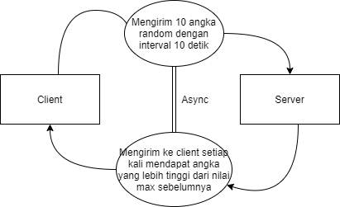
Flow Aplikasi

Slide 10
03
Implementasi Server

Slide 11
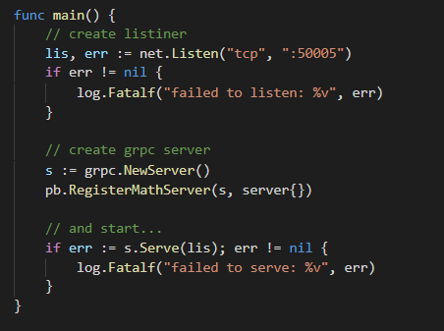
Implementasi Server
Listen port 50005 dan membuat sebuah instance server GRPC baru. Kemudian, mendaftarkan function call Math untuk dapat digunakan client. Kemudian, server dijalankan.

Slide 12
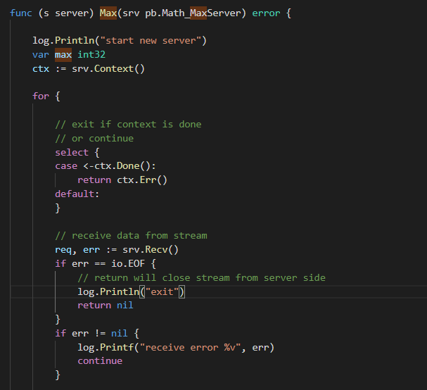
Implementasi Server
Implementasi function call Max untuk service Math sebelumnya. Implementasinya adalah dengan membuat select(wait for message in channel/stream) yang menunggu ada pesan masuk pada server. Jika tidak ada pesan lagi dari client maka akhiri koneksi.

Slide 13
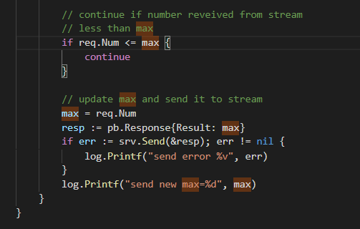
Implementasi Server
Dari pesan yang diterima, periksa apakah nilai angka lebih besar dari max sebelumnya atau tidak, kalau tidak maka skip dan menunggu pesan selanjutnya. Kalau lebih besar, maka memberikan pesan ke client nilai terbesar yang baru. Pada saat yang sama juga logging untuk melihat hasilnya.

Slide 14
04
Implementasi Client

Slide 15
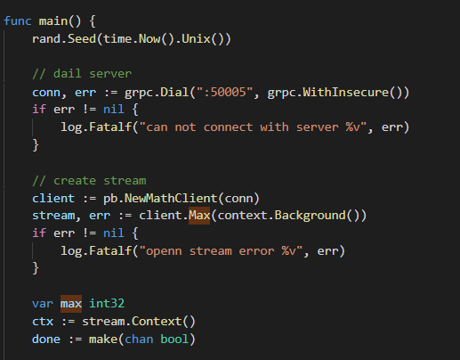
Implementasi Client
Melakukan koneksi ke server gRPC sebelumnya. Kemudian, memanggil method Max dari service Math ke server dan kita mendapatkan instance stream(berupa channel) dari server.

Slide 16
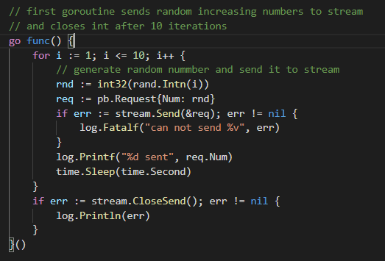
Implementasi Client
Membuat goroutine baru yang mengirim angka random tiap suatu interval ke server.

Slide 17
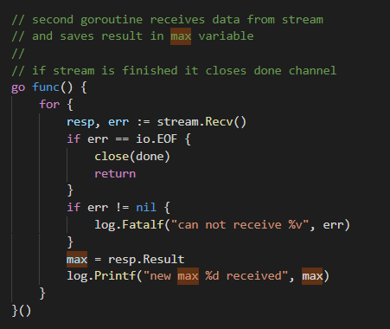
Implementasi Client
Membuat goroutine baru kedua(asinkronus dengan yang pertama) yang menerima pesan setiap server mengirim nilai terbesar terbaru, kemudian logging ke terminal.

Slide 18
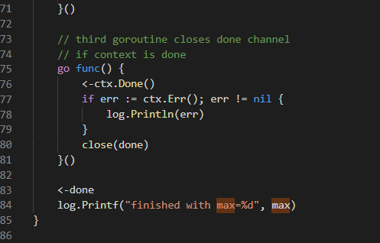
Implementasi Client
Goroutine terakhir menunggu sinyal dari server apakah stream sudah berakhir, jika sudah maka tutup channel yang dibuat sebelumnya untuk mengakhiri program.

Slide 19
Terima kasih
Do you have any question?
Please keep this slide for attribution

